Slide 1









UBND QUẬN DƯƠNG KINH
TRƯỜNG TIỂU HỌC ANH DŨNG
TIẾNG VIỆT
Bài 55: Ôn tập và kể chuyện

Slide 2

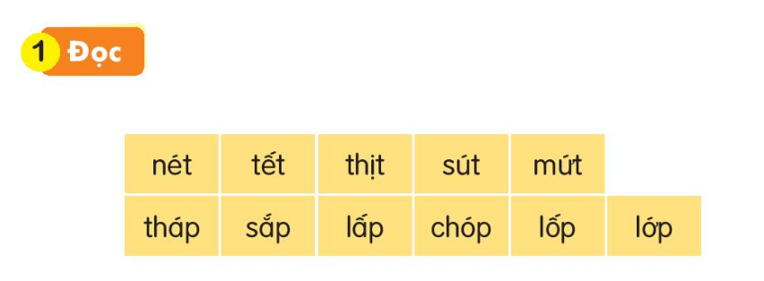

Slide 3
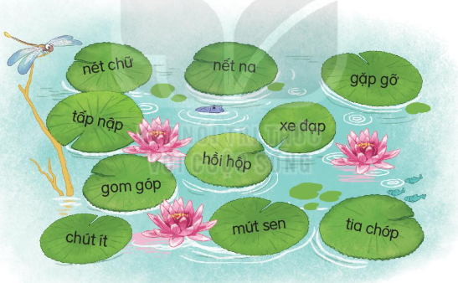

Slide 4

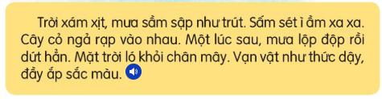

Slide 5



Slide 6

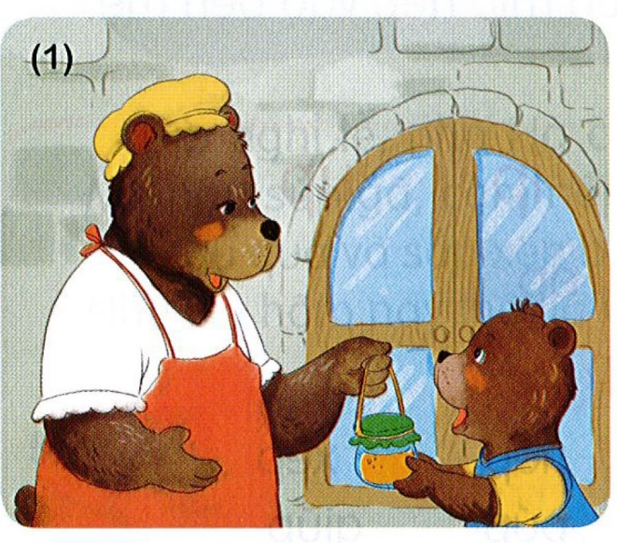
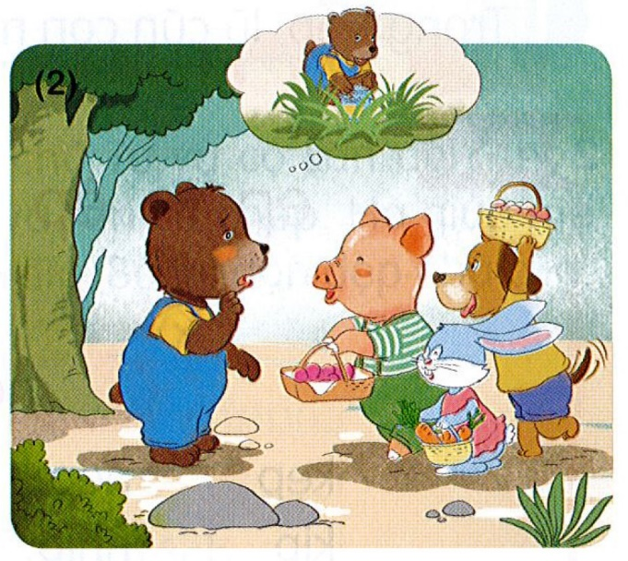
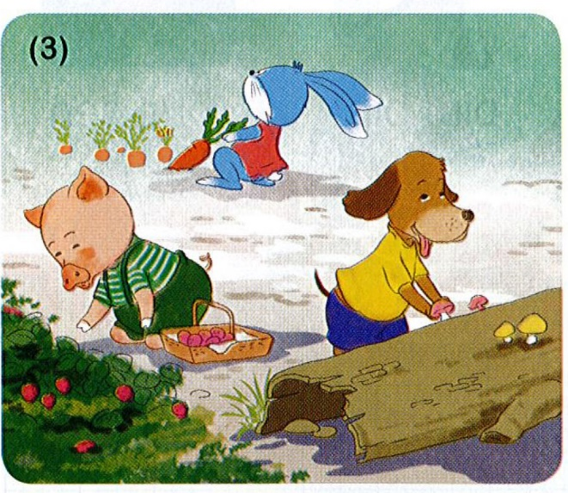
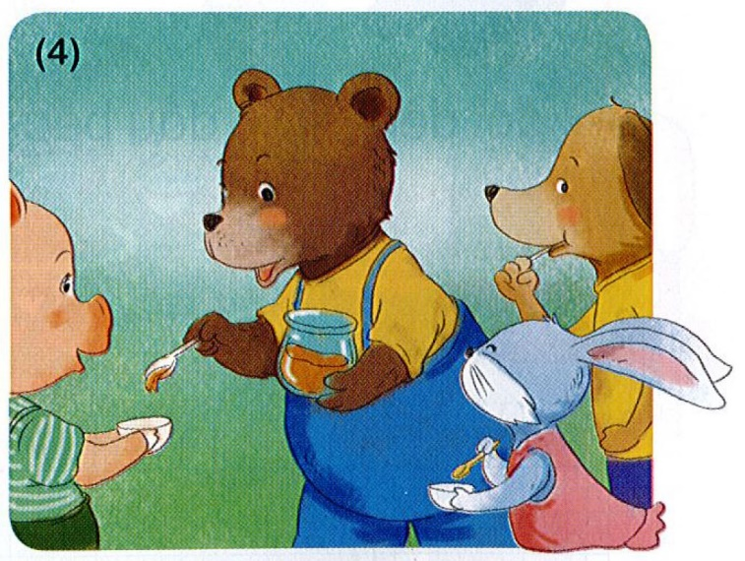
Mật ong của gấu con

Slide 7


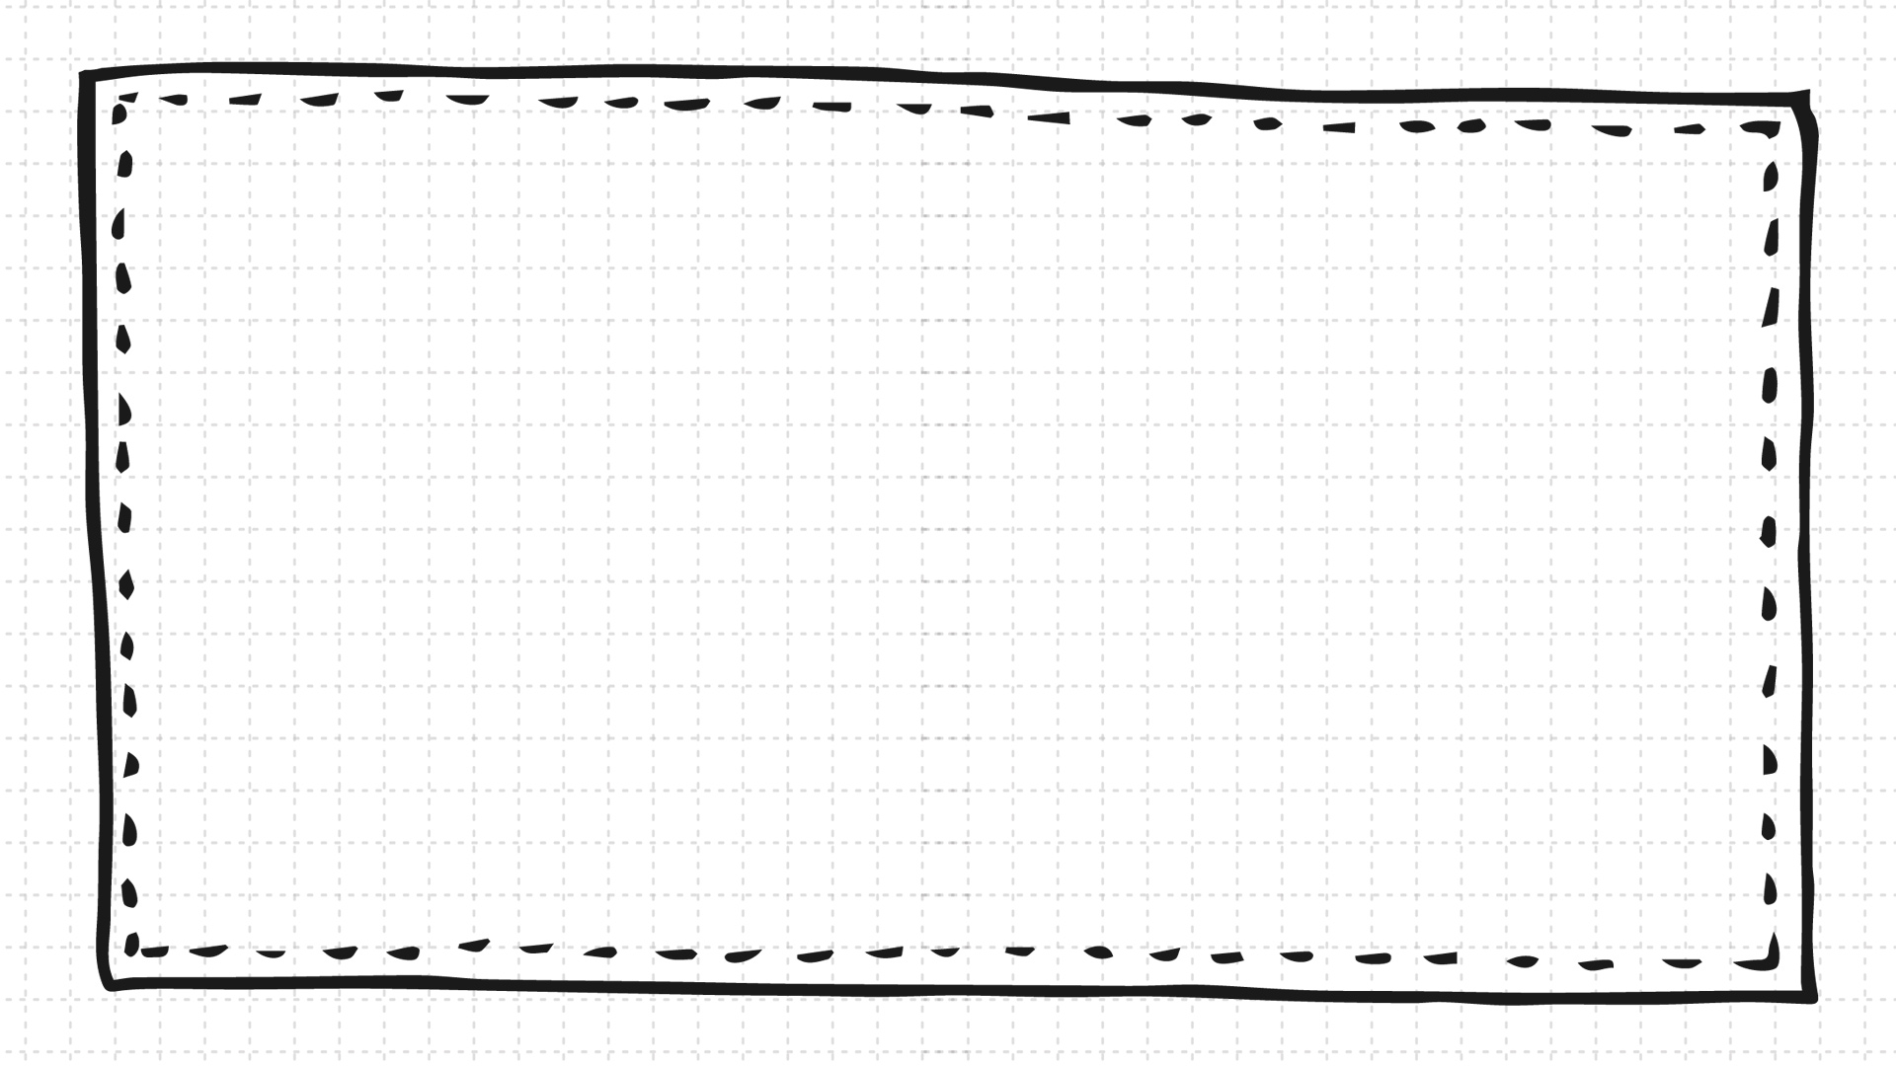




Chúc các bạn học giỏi

